Slide 1


Slide 2
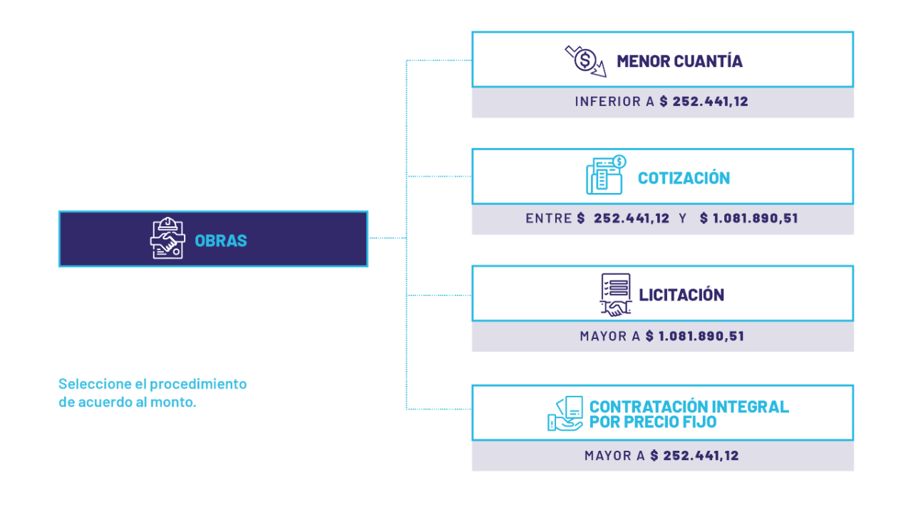
DEFINICIÓN & OBJETIVO
(Art. 51 LOSNCP) Contrataciones de Menor Cuantía : Aplicables cuando el presupuesto referencial sea inferior al 0,000007 del Presupuesto Inicial del Estado.

Slide 3
FASES DE CONTRATACIÓN PÚBLICA {RLOSNCP Art. 41} e
INFORMACIÓN RELEVANTE {RLOSNCP Art. 14}

Slide 4

1) Preparatoria:
Desde la elaboración del Plan Anual
de Contratación o el levantamiento la suscripción de la resolución de inicio;
de la necesidad institucional
Informe de necesidad
Estudios, diseños o proyecto
      {ESTUDIOS: La entidad deberá contar con los estudios y diseños completos, definitivos y actualizados, planos y cálculos, especificaciones técnicas, debidamente aprobados por las instancias correspondientes. (Art. 23 LOSNCP)}
Términos de referencia
Presupuesto referencial
Estudios de desagregación tecnológica, en caso de ser requerido.
Certificación PAC
Certificación Presupuestaria
Pliegos
      {PLIEGOS: Los pliegos serán aprobados por la máxima autoridad o el funcionario competente de la entidad contratante, y se adecuarán a los modelos obligatorios emitidos por el SERCOP. (Art. 51 LOSNCP)}
Resolución de inicio, aprobación de pliegos y de cronograma;

Slide 5
2) Precontractual:
Desde la publicación de la resolución de la adjudicación o declaratoria
inicio en el Portal de COMPRASPÚBLICAS de desierto o cancelación;
Convocatoria
        ACEPTACIÓN (INTERES DEL OFERENTE)
Proveedores invitados
Preguntas, respuestas y aclaraciones de los procedimientos de contratación;
Actas, informes y demás documentación precontractual;
  Apertura de Ofertas
  Convalidación
  Calificación
        Apelación – COA
        Denuncia
Resolución de adjudicación o declaratoria de desierto o cancelación;

Slide 6
2.1) Suscripción:
Desde la adjudicación la suscripción del contrato;
Garantías
Documentación Bancaria
Documentación del Oferente
Certificado de la UAFE (si corresponde)
        Si el contratista realiza una actividad económica sujeto a reporte a la Unidad de Análisis Financiero y Económico, deberá contar con el Certificado de Cumplimiento de la UAFE en la fase de ejecución contractual, lo cual se verificará exclusivamente en dicha frase. {RLOSNCP Art. 40.1 #9}
        En el caso de que el contratista omita presentar dicho certificado en el término de treinta (30) días de suscrito el contrato será causal de incumplimiento del contrato. En los casos en que el plazo de ejecución contractual sea menor a treinta (30) días, deberá entregarse el certificado al día siguiente de la suscripción del contrato.{NORMATIVA SECUNDARIA Art. 115.2}
Contrato

Slide 7
3) Contractual:
Desde la suscripción del contrato la suscripción del acta entrega recepción definitiva o terminación del contrato;
Expediente Contractual (de ejecución del contrato)

Slide 8
4) Evaluación:
Desde la suscripción del acta de entrega recepción definitiva o la terminación del contrato, incorporando todas las actuaciones efectuadas con posterioridad a las mismas, inclusive la evaluación ex post realizada por el Servicio Nacional de Contratación Pública, en relación a las contrataciones efectuadas por las entidades comprendidas en el artículo 1 de la Ley Orgánica del Sistema Nacional de Contratación Pública y el seguimiento de desempeño de los procedimientos de contratación pública.

Slide 9
Etapas de la Fase Precontractual
{RLOSNCP Art. 142.-} Procedencia.- Para las contrataciones establecidas en el artículo 51 número 2 de la Ley Orgánica del Sistema Nacional de Contratación Pública, se seguirá el siguiente procedimiento:

Slide 10
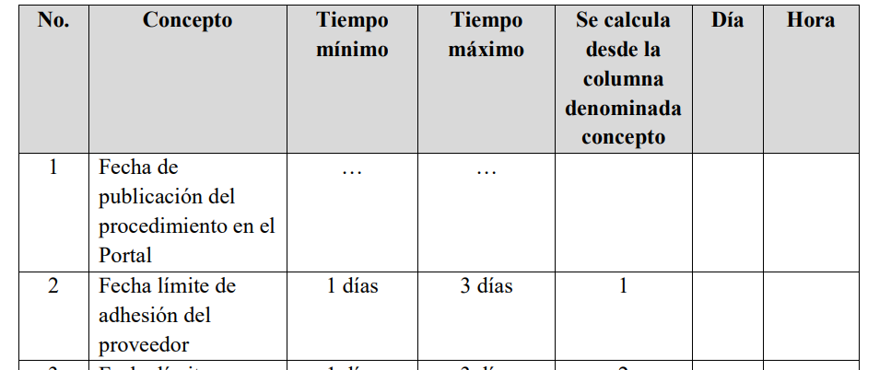
1) CONVOCATORIA: La entidad contratante, a través del Portal COMPRASPÚBLICAS, publicará el proceso de contratación e invitará a participar a profesionales, micro o pequeñas empresas, artesanos o actores de la economía popular y solidaria, domiciliados en el siguiente orden: cantón, provincia en que se ejecutará la obra y finalmente a nivel nacional;
2) ACEPTACIÓN: Existe una etapa de aceptación del proveedor en la cual declara su interés en participar en el proceso de contratación.
  {RLOSNCP: Art. 75.- Modificación del cronograma.-}
La máxima autoridad de la entidad contratante, su delegado o la comisión técnica de considerarlo necesario mediante resolución motivada y publicada en el Portal COMPRASPÚBLICAS, podrá modificar el cronograma del proceso hasta la fecha límite en la etapa de preguntas, respuesta y aclaraciones.
Exclusivo del Pliego

Slide 11
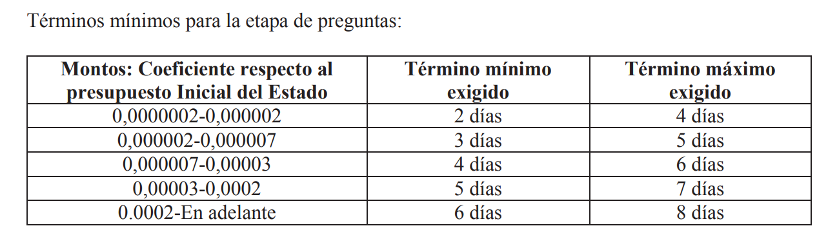
3) PREGUNTAS Y RESPUESTAS: Se ejecutará la etapa de preguntas, respuestas y aclaraciones;
{NORMATIVA SECUNDARIA: Art. 111.- Preguntas, respuestas y aclaraciones.- }:
PREGUNTAS: “…contados a partir de la fecha de publicación de la convocatoria en el portal COMPRASPÚBLICAS:…”
RESPUESTAS: “…La Comisión Técnica o el servidor designado por la máxima autoridad o su delegado para llevar adelante el procedimiento, en un término mínimo de dos (2) días y máximo de seis (6) días contado a partir de la fecha límite para recibir las preguntas, emitirá las respuestas o aclaraciones a través del portal COMPRASPÚBLICAS, las cuales podrán modificar el pliego, siempre que estas modificaciones no alteren el objeto del contrato, el plazo y/o el presupuesto referencial.
Todas las respuestas y aclaraciones, impliquen o no modificación al pliego, se deberán notificar a todos los participantes a través del portal COMPRASPÚBLICAS….”

Slide 12
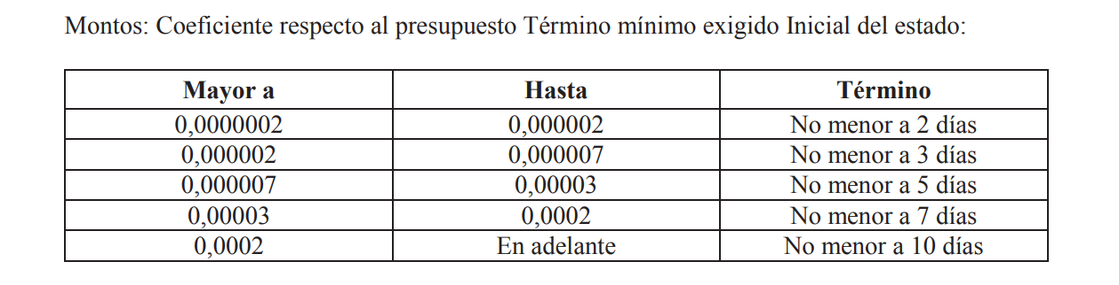
4) ENTREGA DE OFERTAS: Los proveedores invitados presentarán sus ofertas exclusivamente a través de una adhesión a las especificaciones técnicas, demás condiciones del pliego y al presupuesto referencial. A esta adhesión, únicamente se adjuntará los respaldos de la experiencia requerida;
{NORMATIVA SECUNDARIA: Art. 112.- Términos para la entrega de ofertas}:
{NORMATIVA SECUNDARIA: Art. 113.- Forma de presentación de ofertas}:
“…La oferta se deberá presentar únicamente a través del portal COMPRASPÚBLICAS…”
“…Las ofertas deberán ser presentadas por los participantes en los procedimientos de contratación pública de manera independiente y sin vinculación con otras ofertas, personas, compañías o grupos participantes en dicho procedimiento, ya sea de forma explícita u oculta; al tenor de los lineamientos establecidos en la presente normativa.
En caso de detectarse la vinculación establecida en la Ley Orgánica del Sistema Nacional de Contratación Pública, las ofertas vinculadas quedarán inhabilitadas para participar en ese procedimiento; además, serán inhabilitados aquellos oferentes que participen en procedimientos de contratación cuyo objeto sea la fiscalización o supervisión de contratos, en los cuales el mismo oferente, persona natural, jurídica o su representante legal, haya sido adjudicado….”

Slide 13
{RLOSNCP: Art. 74.- Presentación de ofertas}:
La oferta se deberá presentar únicamente a través del Portal COMPRASPÚBLICAS hasta la fecha límite para su presentación, debidamente firmada electrónicamente, a excepción de los procedimientos de Ferias Inclusivas y los que el Servicio Nacional de Contratación Pública determine por su naturaleza.
Las ofertas serán presentadas en los modelos obligatorios de formularios, dispuestos por el SERCOP, los cuales no serán susceptibles de modificación por parte de las entidades contratantes ni de los oferentes, por lo que deben adherirse a su contenido.
La fase precontractual de los procesos de contratación pública se considera un trámite administrativo, por lo que también le serán aplicables las reglas y principios de la Ley para la Optimización y Eficiencia de Trámites Administrativos.
El SERCOP aplicará criterios de simplificación y reducción de tiempos en las distintas etapas de la fase precontractual, salvo el caso del término para presentar ofertas, el cual será determinado con racionalidad y objetividad en función del presupuesto referencial.

Slide 14
5) APERTURA DE OFERTAS:
{RLOSNCP: Art. 77.- Apertura de Ofertas}:
El responsable designado por la máxima autoridad de la entidad contratante o su delegado, o la comisión técnica, aperturará en acto público las ofertas, una hora después del límite establecido para su recepción, de lo cual se dejará constancia en actas.
6) INTEGRIDAD DE LA OFERTA Y CONVALIDACIÓN DE ERRORES:
{RLOSNCP: Art. 78.- Integridad de la oferta}:
Luego de la apertura de ofertas, la entidad contratante está en la obligación de verificar la integridad de los documentos solicitados en las ofertas presentadas, con el fin de identificar la existencia de errores susceptibles de convalidación.

Slide 15
7) EVALUACIÓN DE OFERTAS:
{RLOSNCP: Art. 85.- Evaluación de ofertas}:
El responsable designado por la máxima autoridad de la entidad contratante o su delegado, o la comisión técnica, examinará las capacidades técnicas, económico-financieras y/o jurídicas, y la calidad según los parámetros establecidos en el pliego.
A efectos de reconocer la experiencia del proveedor obtenida por su participación anterior mediante consorcio, la entidad contratante reconocerá la totalidad del monto contractual ejecutado independiente del porcentaje con el que participó cada consorciado.
El SERCOP regulará en su normativa los instrumentos y modalidades de acreditación de experiencia, la temporalidad, localidad y montos de experiencia requerida, de tal forma que se evite la arbitrariedad de las entidades contratantes. Sin perjuicio de lo anterior, el oferente podrá, a su elección, acreditar su experiencia con solo detallar en su oferta el link del Portal de COMPRASPÚBLICAS en donde reposa la documentación o información que acredita su experiencia.
En caso de no existir dos (2) o más ofertas habilitadas para el sorteo, se procederá a declarar desierto el proceso, y se podrá reaperturar invitando a todos los proveedores registrados en el Registro Único de Proveedores RUP, a nivel nacional; y,
{RLOSNCP Art. 142 #6}

Slide 16
8) ADJUDICACIÓN:
{RLOSNCP: Art. 88.- Término para la adjudicación}:
En los procedimientos de contratación pública, la resolución de adjudicación se emitirá en un término no menor a tres días (3) días, contados a partir de la fecha de emisión de la actuación que pone fin a la etapa de calificación de ofertas, puja o negociación, según corresponda. Una vez emitida la resolución de adjudicación, las entidades contratantes deberán publicarla en el Portal de COMPRASPÚBLICAS en el término máximo de un día.
**Emisión de la actuación que pone fin a la etapa de calificación de ofertas
Es el acto administrativo interno y formal mediante el cual la comisión técnica o el responsable del análisis deja constancia de que se ha concluido con la evaluación técnica y económica de las ofertas y que ha emitido su informe de calificación (Acta de calificación).
Según el artículo 72 del COA, toda actuación administrativa debe ser formalizada mediante un acto administrativo, que:
Concluye una etapa del procedimiento.
Tiene efectos jurídicos internos o externos.
Debe constar por escrito y estar motivado.
Por lo que, el acto administrativo es la emisión y suscripción del Acta de Calificación.
Desde la emisión del Acta de Calificación (la actuación final de calificación):
Corre el plazo de al menos 3 días para emitir la resolución de adjudicación, conforme al artículo correspondiente del Reglamento de la LOSNCP.
Luego, una vez emitida la resolución, esta debe ser publicada en un máximo de 1 día en el Portal de Compras Públicas.

Slide 17
CALIFICACIÓN DE OFERTAS

Slide 18
TIPOS DE OFERENTES EN PROCESOS DE CONTRATACIÓN DE MENOR CUANTÍA DE OBRAS
# | TIPO DE OFERENTE | Definición | Documentación de conformación? | Donde revisar
1 | PERSONA NATURAL | Es el individuo humano con capacidad jurídica, que puede actuar como oferente en procesos de contratación pública, siempre que cumpla con los requisitos legales (tener RUC, estar inscrito en el RUP, no estar inhabilitado). | RUC RUP | SRI SOCE
2 | PERSONA JURÍDICA (COMPAÑÍA, S.A.S) | Es una entidad con existencia legal independiente de sus miembros, capaz de ejercer derechos y contraer obligaciones. Incluye compañías (S.A., Ltda., S.A.S., Asociaciones), cooperativas, fundaciones, universidades, etc. | REGISTRO CORRESPONDIENTE RUP RUC | ENTIDAD CORRESPONDIENTE SOCE SRI
3 | CONSORCIO | Es una alianza contractual entre dos o más personas naturales y/o jurídicas que se unen para presentar una oferta conjunta en un proceso de contratación pública, compartiendo riesgos, beneficios y obligaciones. No tiene personería jurídica propia, pero es reconocido como figura válida. | RUC (NO PROPIO) RUP (DE CADA MIEMBRO) CONTRATO NOTARIADO | SOCE SRI NOTARIA
4 | PROMESA DE CONSORCIO O ASOCIACIÓN | Es un compromiso formal entre dos o más oferentes, suscrito en el formulario de la oferta, mediante el cual se obligan a constituir un consorcio o asociación si resultan adjudicados. Su validez está condicionada a la adjudicación del contrato. | RUC (CADA MIEMBRO) RUP (CADA MIEMBRO) FORMULARIO | SRI SOCE OFERTA

Slide 19
INTEGRIDAD DE LA OFERTA
Y CONVALIDACIÓN
{Art. 78.- Integridad de la oferta.-} : Luego de la apertura de ofertas, la entidad contratante está en la obligación de verificar la integridad de los documentos solicitados en las ofertas presentadas, con el fin de identificar la existencia de errores susceptibles de convalidación.

Slide 20
CONVALIDACIÓN
{RLOSNCP Art. 79.- Convalidación de errores de forma.-} : Las ofertas, una vez presentadas no podrán modificarse. No obstante, si se presentaren errores de forma, podrán ser convalidados por el oferente a pedido de la entidad contratante, dentro del término mínimo de dos (2) días o máximo de cinco (5) días, contados a partir de la fecha de notificación.
Se entenderán por errores de forma aquellos que no implican modificación alguna al contenido sustancial de la oferta, tales como:
(I) errores tipográficos,
(II) de foliado u organización de la oferta,
(III) certificación de documentos sobre su capacidad legal, técnica o económica,
(IV) ilegibilidad o falta de claridad de la información o documentación,
(V) contradicciones o discordancia que causen duda entre la información consignada por el participante en cualquier parte de su oferta y la documentación con la que lo respalda,
(VI) cualquier error en el llenado del formulario de la oferta. Se considerarán convalidables también todos los requisitos que constituyen la integridad de la oferta.
Asimismo, dentro del período de convalidación los oferentes podrán integrar a su oferta documentos adicionales que no impliquen modificación del objeto de la oferta, por lo tanto, podrán subsanar las omisiones sobre su capacidad legal, técnica o económica.
En caso de duda sobre la existencia de errores de forma o de naturaleza convalidable, la Comisión Técnica o el delegado del procedimiento enviará a convalidar la oferta, para lo cual se aplicará los principios de igualdad y racionalidad.

Slide 21
NORMATIVA SECUNDARIA {Art. 116.- Casos específicos de errores de naturaleza convalidable.-}
• Que la información documental para la verificación de un hecho, circunstancia o condición haya existido con anterioridad a la fecha límite de presentación de las ofertas, siempre que de cualquiera de los documentos presentados con la oferta, conste la información que se solicita convalidar. Por lo tanto, no será convalidable la presentación de documentación que haya sido obtenida en fecha posterior a la de presentación de ofertas. De presentarse información sobre la convalidación solicitada por la entidad contratante, a través de la que pretenda acreditarse un hecho, circunstancia o calidad cuya existencia sea posterior a la fecha límite de presentación de las ofertas, la misma no será considerada.
• Las contradicciones o discordancias establecidas entre la información proporcionada por el proveedor en cualquier parte de su oferta y la documentación que lo respalda. La documentación de soporte que haya sido adjuntada en la oferta pero que no conste expresamente señalada en la oferta, será analizada y evaluada para verificar si cumple lo exigido en el pliego, y se podrá pedir convalidación de errores en virtud de la documentación adjunta. No será convalidable la presentación de documentación que haya sido obtenida en fecha posterior a la de presentación de ofertas.
• Podrán aclarar o ampliar una determinada condición cuando ésta se considere incompleta, poco clara o incluso contradictoria con respecto a otra información dentro de la misma oferta. Esto incluye información detallada en los formularios.
• Cualquier oferta presentada con firma manuscrita digitalizada, sus anexos o certificados en los procedimientos en los que el SERCOP, haya establecido la obligación de emplear firma electrónica. La convalidación consistirá en que el oferente proceda a firmar su oferta, sus anexos o certificados con firma electrónica

Slide 22
NORMATIVA SECUNDARIA {Art. 116.- Casos específicos de errores de naturaleza convalidable.-}
• Cualquier oferta presentada con firma electrónica de un sistema diferente al establecido por el ente rector de las telecomunicaciones, sus anexos o certificados en los procedimientos en los que el SERCOP, haya establecido la obligación de emplear firma electrónica. La convalidación consistirá en que el oferente proceda a firmar su oferta, sus anexos o certificados con la firma electrónica autorizada por el ente rector de las telecomunicaciones. De igual manera, en el caso de que la entidad contratante no pueda validar la firma electrónica, solicitará al oferente que remita nuevamente el documento suscrito electrónicamente, el mismo que no podrá ser firmado con fecha posterior a la presentación de la oferta. Será responsabilidad del oferente verificar que los documentos firmados electrónicamente se encuentren debidamente validados. El formulario de la oferta que no se encuentre suscrito electrónicamente no será convalidable.

Slide 23
NORMATIVA SECUNDARIA {Art. 117.- Errores aritméticos.-}
• Los errores aritméticos de la oferta económica serán corregidos por parte del proveedor, por pedido de la entidad contratante, siempre que no modifiquen el precio total de la oferta económica.
o Tratándose de procedimientos para la ejecución de obras, el precio unitario ofertado será el constante en el Análisis de Precios Unitarios APU, el que deberá ser incorporado a la tabla de cantidades y precios. De existir diferencias entre el precio unitario previsto en el Análisis de Precios Unitarios y el de la Tabla de Cantidades y Precios, prevalecerá el del Análisis de Precios Unitarios.
o Existiendo diferencias entre las unidades de medida o las cantidades requeridas en el pliego y las ofertadas, se estará a las establecidas en el pliego debiendo realizarse la corrección respectiva.
o Si existe contradicción entre la información escrita en letras y números, prevalecerá la información escrita en letras.
**RECORDAR QUE EN MENOR CUANTÍA DE OBRAS EL PRESUPUESTO Y ESPECIFICACIONES TECNICAS SE DAN POR ADHESIÓN**

Slide 24
RLOSNCP {Art. 80.- Errores no convalidables.-}
• La falta de documentación e información que no tenga referencia en la oferta.
• El incumplimiento de requerimientos técnicos de la oferta.
La existencia de errores no convalidables constituirá causal para el rechazo de la oferta.
EXTRACTO NORMATIVA SECUNDARIA{Art. 116.}
…De presentarse información sobre la convalidación solicitada por la entidad contratante, a través de la que pretenda acreditarse un hecho, circunstancia o calidad cuya existencia sea posterior a la fecha límite de presentación de las ofertas, la misma no será considerada…
…No será convalidable la presentación de documentación que haya sido obtenida en fecha posterior a la de presentación de ofertas…
…El formulario de la oferta que no se encuentre suscrito electrónicamente no será convalidable…
RLOSNCP {Art. 81.- Prohibición de convalidación.-}
Las entidades contratantes no podrán, durante la etapa de convalidación de errores requerir a los oferentes documentos o información que no se encuentre referenciada en la oferta o condiciones que no hubieran estado previstas en el pliego.

Slide 25
CALIFICACIÓN DE OFERTAS
RLOSNCP {Art. 86.- Método de evaluación de las ofertas.-}: Las capacidades técnicas, económico-financieras y/o jurídicas, según correspondan, requeridas a través de los parámetros de evaluación, podrán ser analizadas:
1. Utilizando una única etapa de evaluación a través de la metodología Cumple / No Cumple, tratándose de subasta inversa electrónica, menor cuantía de obras, bienes y/o servicios; y, contratación directa de consultoría;
Se aplicará la metodología Cumple / No Cumple, cuando el objetivo sea la determinación del cumplimiento de una condición, requisito o capacidad mínima en lo técnico, económico o jurídico por parte del oferente y que sea exigida por la entidad contratante.
RLOSNCP {Art. 86.1- Evaluación de ofertas en obras.-}: En el caso de las contrataciones de obras, los parámetros de personal técnico mínimo y su experiencia mínima, equipo mínimo, metodología y cronograma de ejecución de la obra, serán exigidos en los pliegos pero como una obligación de ejecución contractual, por lo que no serán verificados o evaluados en la fase precontractual ni en la fase de suscripción.
No será necesario que se anuncie o detalle en la oferta estos requisitos, ya que bastará con adjuntar un compromiso de cumplimiento de dichos parámetros en la ejecución contractual de la obra, a través del formulario respectivo.
Los oferentes podrán acreditar su experiencia obtenida en los últimos veinte años, contados hasta la fecha límite de presentación de ofertas.
Las personas naturales que hayan sido servidores públicos, y que hayan ejercido funciones como administradores de contrato, fiscalizadores, gerentes, directores técnicos o similares, no podrán acreditar experiencia general o específica como contratistas de obra.

Slide 26
FACTORES DE CALIFICACIÓN
DE OFERTAS

Slide 27
HABILITACIÓN DE OFERENTES
(LOSNCP) Art. 18.- Obligatoriedad de Inscripción.- Para participar individualmente o en asociación en las contrataciones reguladas por esta Ley se requiere constar en el RUP como proveedor habilitado. Por excepción, los oferentes que intervengan en procesos de menor cuantía podrán no estar inscritos en el RUP; pero, deberán inscribirse en el RUP previa a la suscripción de sus respectivos contratos.
El Reglamento a esta Ley establecerá las normas relativas al funcionamiento del RUP.
(RLOSNCP) Sección Segunda
REGISTRO ÚNICO DE PROVEEDORES
Art. 18.- Obligatoriedad de inscripción y habilitación en el RUP. Las personas naturales o jurídicas, nacionales o extranjeras, deberán registrarse y habilitarse en el RUP para poder participar, de forma individual o en promesa de consorcio o asociación, en los procesos de contratación del Sistema Nacional de Contratación Pública…
Para participar bajo la figura de compromiso de asociación o consorcio, los integrantes deben constar inscritos y habilitados en el RUP. En ningún caso se les dará el tratamiento a los consorcios como personas jurídicas.
En los procedimientos de contratación donde sea necesario estar registrado y habilitado en el RUP para participar, las entidades contratantes verificarán esta condición de los oferentes exclusivamente en la fecha y hora de:
apertura de ofertas; y,
suscripción del contrato.
Esta disposición aplicará también para la verificación de inhabilidades de los socios, partícipes o accionistas de los oferentes participantes que sean personas jurídicas y compromisos de consorcios.
No se podrá descalificar ofertas por encontrarse inhabilitado el proveedor en días distintos a los que se ha detallado en el inciso anterior.
Los contratistas que hayan suscrito contratos con anterioridad a su inhabilitación por contratista incumplido o adjudicatario fallido, podrán seguir ejecutándolos, salvo el contrato por el cual fue declarado contratista incumplido.

Slide 28

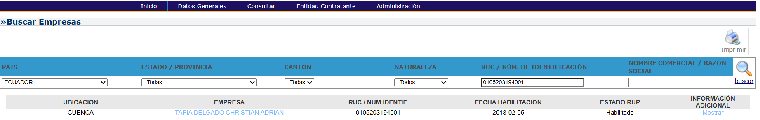
HABILITACIÓN DE OFERENTES
Verificación de oferente habilitado

Slide 29
REVISIÓN DE ADJUDICACIONES Y MONTOS
(LOSNCP) Art. 51.- Contrataciones de Menor Cuantía.-
En el caso previsto en el numeral 2 se adjudicará el contrato a un proveedor registrado en el RUP escogido por sorteo público de entre los interesados en participar en dicha contratación.
Aquellos proveedores que a la fecha de la publicación del procedimiento mantuvieran vigentes contratos de ejecución de obra, adjudicados a través del procedimiento de menor cuantía, cuyos montos individuales o acumulados igualaren o superaren el coeficiente establecido en el numeral 2 de este artículo, no podrán participar en procedimiento de menor cuantía de obras alguno hasta que hayan suscrito formalmente la recepción provisional de el o los contratos vigentes.
Si por efectos de la entrega recepción de uno o varios contratos el monto por ejecutar por otros contratos fuere inferior al coeficiente antes indicado, el proveedor será invitado y podrá participar en los procedimientos de menor cuantía de obras.
En el caso de obras, mientras no exista recepción provisional de un contrato adjudicado previamente a través de un procedimiento de menor cuantía de obras, este contratista no podrá adjudicarse otro contrato por este procedimiento en la misma entidad contratante, sea por adjudicación directa o consorcio.

Slide 30
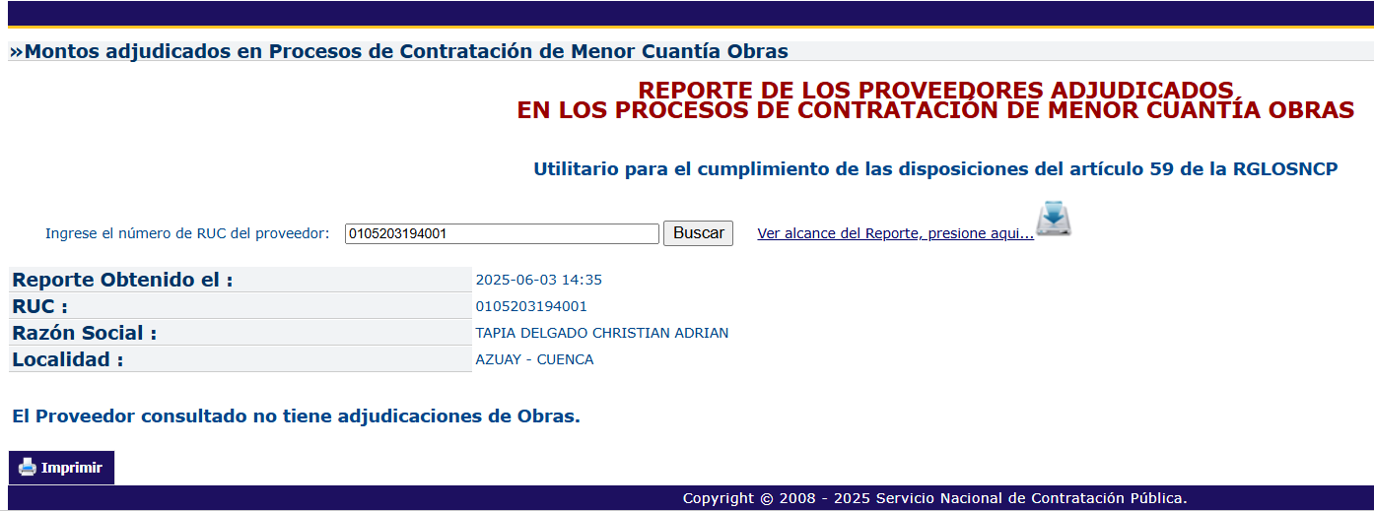
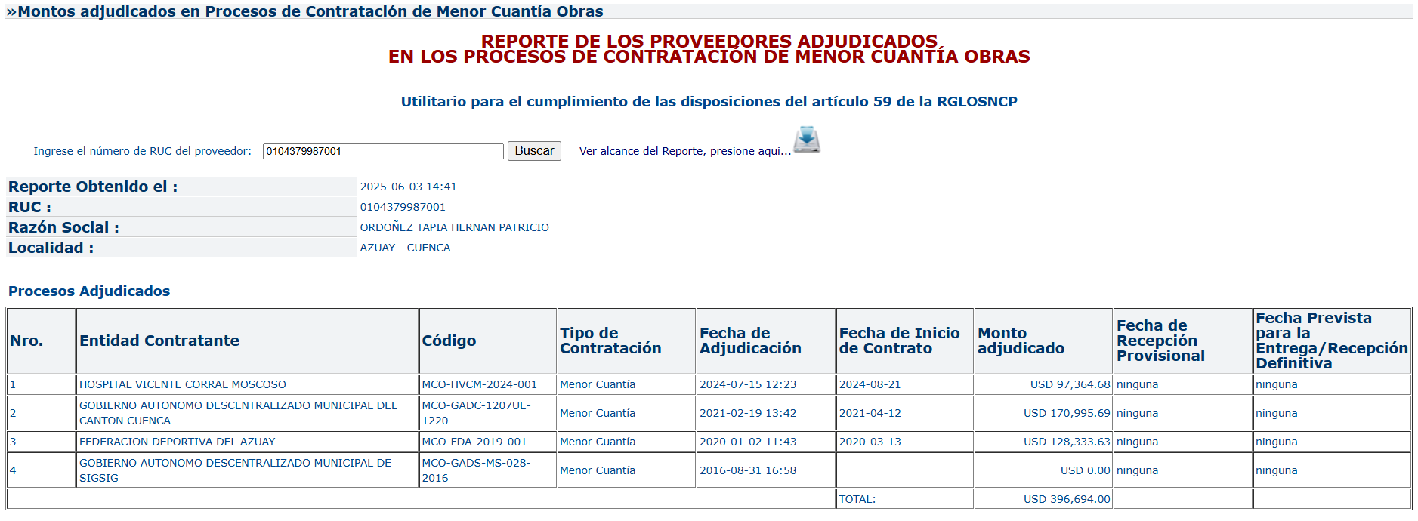
REVISIÓN DE ADJUDICACIONES Y MONTOS
https://www.compraspublicas.gob.ec/ProcesoContratacion/compras/RP/ProveedorAdjudicadomontos.cpe
Se debe solicitar las actas
para verificar los montos

Slide 31
VINCULACIÓN
{Art. 114.1- Determinación de vinculación.-} & {Art. 6: 9.4 Vinculación}:
Para efectos de determinación de vinculaciones de procesos de contratación pública, se estará a lo dispuesto en el Anexo 5 “Lineamientos de Vinculaciones".
Se produce cuando existe un nexo, sea este de carácter económico, tecnológico, societario, de negocios, parentesco de consanguinidad o afinidad, asociativo, laboral, personal o social, entre los diversos actores que concurren en la contratación pública dentro de todas sus fases; y que este nexo cause un perjuicio, sea una conducta ilegítima que afecta al Estado, o distorsione la libre competencia, y afecte a los principios determinados en esta Ley. El SERCOP de forma motivada, y bajo los lineamientos de esta definición, detallará las vinculaciones específicas y aplicables a las contrataciones.
Los lineamientos de vinculación tienen como finalidad determinar las vinculaciones que pudiesen existir en los procedimientos de contratación pública y que producen la descalificación de la(s) oferta(s) en caso de detectarse.

Slide 32
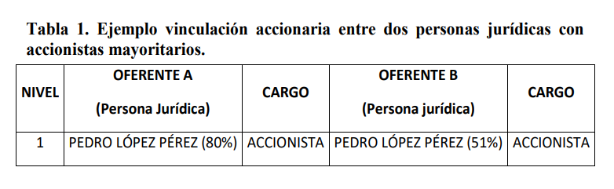
VINCULACIÓN ENTRE PERSONAS JURÍDICAS, COMPROMISO DE ASOCIACIÓN O CONSORCIO
Si en la presentación de las ofertas individuales dentro de un mismo procedimiento de contratación, dos o más oferentes (personas jurídicas, compromiso de asociación o consorcio); presentan un accionista, socio o partícipe en común que posea el 51% o más del paquete societario, accionario o de participaciones dentro de cada persona jurídica, compromiso de asociación o consorcio.
(Registro Oficial Suplemento 372 de 10 de agosto de 2023, página 28. )

Slide 33
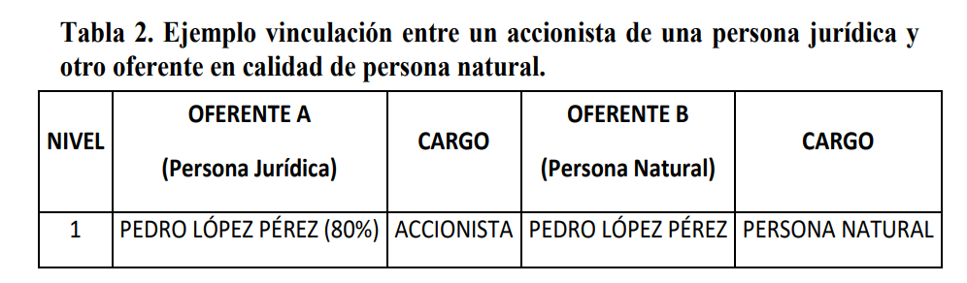
VINCULACIÓN ENTRE ACCIONISTAS DE PERSONAS JURÍDICAS, COMPROMISO DE ASOCIACIÓN O CONSORCIO PARTICIPANTES; CON PERSONAS NATURALES
Si en la presentación de las ofertas individuales dentro de un mismo procedimiento de contratación, uno o más oferentes participan como personas naturales; y que a su vez sean accionistas, socios o partícipes que posean el 51% o más del paquete accionario, societario o participaciones dentro de una persona jurídica, compromiso de asociación o consorcio.
(Registro Oficial Suplemento 372 de 10 de agosto de 2023, página 29. )

Slide 34
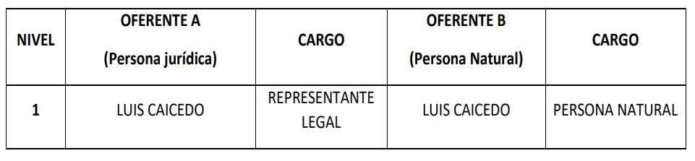
VINCULACIÓN ENTRE ADMINISTRADORES DE PERSONAS JURÍDICAS, COMPROMISO DE ASOCIACIÓN O CONSORCIO PARTICIPANTES; CON PERSONAS NATURALES
Si en la presentación de las ofertas individuales dentro de un mismo procedimiento de contratación, los administradores, representantes o procurador común de una persona jurídica, compromiso de asociación o consorcio; también participan dentro del mismo procedimiento como personas naturales.
(Registro Oficial Suplemento 372 de 10 de agosto de 2023, página 29. )

Slide 35
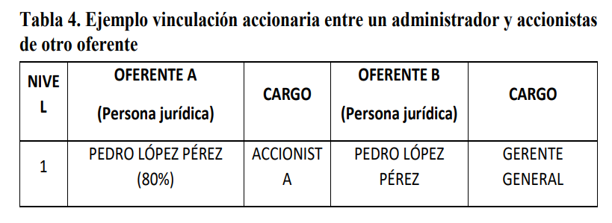
VINCULACIÓN ENTRE ACCIONISTAS, PARTÍCIPES, O SOCIOS DE UN OFERENTE; CON ADMINISTRADORES, REPRESENTANTES O PROCURADOR COMÚN DE OTRO OFERENTE
Si en la presentación de las ofertas individuales dentro de un mismo procedimiento de contratación, un individuo funge en cargo de administrador, representante o procurador común dentro de una persona jurídica, compromiso de asociación o consorcio; y a su vez es accionista, socio o partícipe con el 51% o más del paquete societario, accionario o participaciones en otra persona jurídica, compromiso de asociación o consorcio participante dentro del procedimiento.
(Registro Oficial Suplemento 372 de 10 de agosto de 2023, página 30)

Slide 36
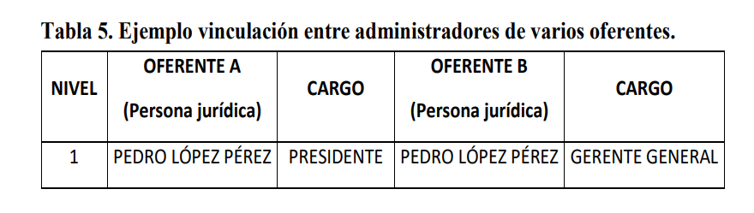
VINCULACIÓN ENTRE ADMINISTRADORES, REPRESENTANTES O PROCURADOR COMÚN; DE DOS O MAS OFERENTES
Si en la presentación de las ofertas individuales dentro de un mismo procedimiento de contratación, los administradores, representantes o procurador común de una persona jurídica, compromiso de asociación o consorcio; fungen en cargo de administradores, representantes o procurador común de otra persona jurídica, compromiso de asociación o consorcio participante dentro del mismo procedimiento.
(Registro Oficial Suplemento 372 de 10 de agosto de 2023, página 31)

Slide 37
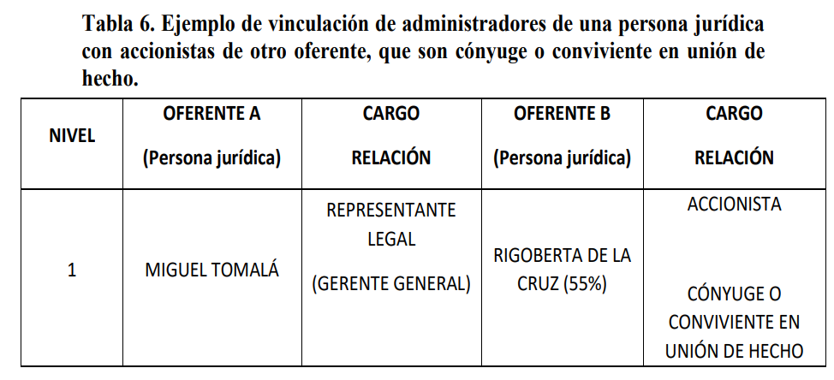

VINCULACIÓN ENTRE ACCIONISTAS, PARTÍCIPES, SOCIOS ADMINISTRADORES, REPRESENTANTES O PROCURADOR COMÚN DE DOS O MAS OFERENTES; QUE SON CÓNYUGES O CONVIVIENTE EN UNIÓN DE HECHO
Si en la presentación de ofertas individuales dentro de un mismo procedimiento de contratación, existen individuos que fungen como administradores, representantes, procurador común, o son accionistas, socios o partícipes con el 51% o más del paquete societario, accionario o participaciones en otra persona jurídica, compromiso de asociación o consorcio; y que a su vez son cónyuges o convivientes en unión de hecho.
(Registro Oficial Suplemento 372 de 10 de agosto de 2023, página 31&32)

Slide 38
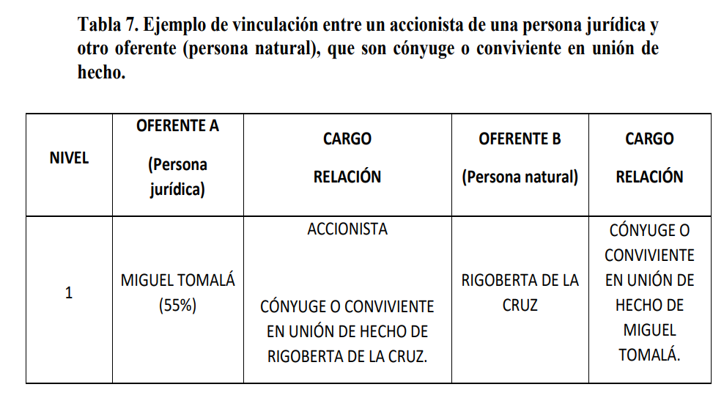
VINCULACIÓN ENTRE ACCIONISTAS, PARTÍCIPES O SOCIOS DE OFERENTES CON PERSONAS NATURALES; QUE SON CÓNYUGES O CONVIVIENTES EN UNIÓN DE HECHO.
Si en la presentación de las ofertas individuales dentro de un mismo procedimiento de contratación, un individuo es accionista, socio o partícipe con más del 51% del paquete societario; y a su vez es cónyuge o conviviente en unión de hecho de otro oferente que participa como persona natural.
(Registro Oficial Suplemento 372 de 10 de agosto de 2023, página 32)

Slide 39
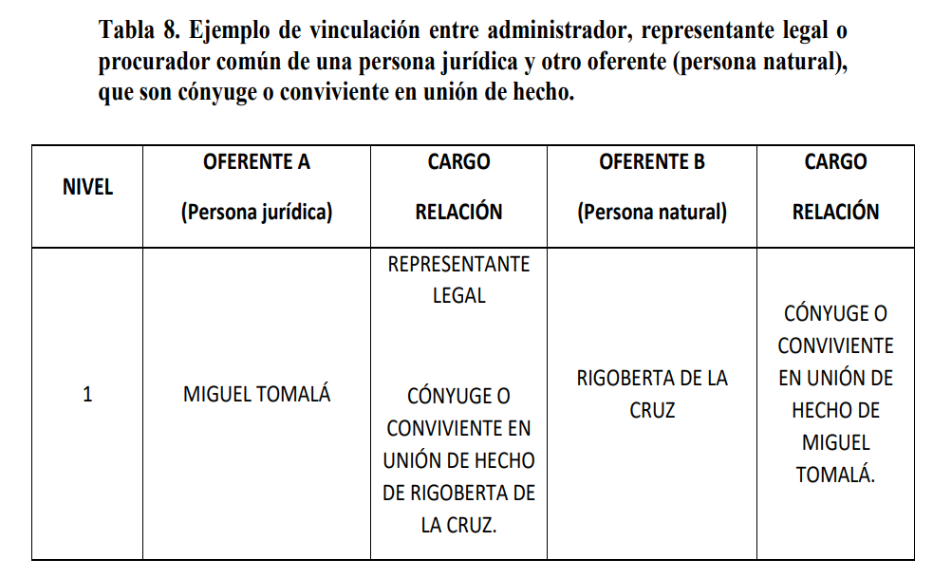
VINCULACIÓN ENTRE ADMINISTRADORES, REPRESENTANTE LEGAL O PROCURADOR COMÚN DE UN OFERENTE, CON PERSONAS NATURALES; QUE SON CÓNYUGES O CONVIVIENTES EN UNIÓN DE HECHO
Si en la presentación de las ofertas individuales dentro de un mismo procedimiento de contratación, un individuo funge como administrador, representante legal o procurador común, y a su vez es cónyuge o conviviente en unión de hecho de otro oferente que participa como persona natural.
(Registro Oficial Suplemento 372 de 10 de agosto de 2023, página 33)

Slide 40
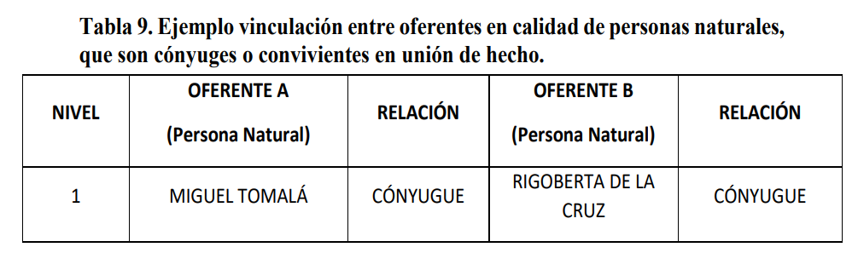
VINCULACIÓN ENTRE OFERENTES QUE SON PERSONAS NATURALES; QUE SON CÓNYUGES O CONVIVIENTES EN UNIÓN DE HECHO.
Si en la presentación de las ofertas individuales dentro de un mismo procedimiento de contratación, las personas naturales que participan son cónyuges o convivientes en unión de hecho.
(Registro Oficial Suplemento 372 de 10 de agosto de 2023, página 34)

Slide 41
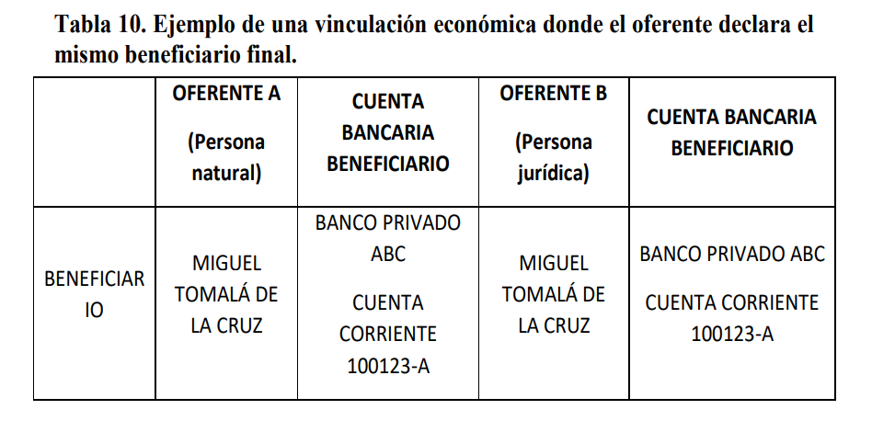
VINCULACIÓN ECONÓMICA.
Se define como vinculación económica a aquella en la que durante la presentación de ofertas individuales dentro de un mismo procedimiento de contratación, dos o más personas naturales o jurídicas declaren en su formulario único de oferta los mismos beneficiarios finales y/o cuenta bancaria.
(Registro Oficial Suplemento 372 de 10 de agosto de 2023, página 34)

Slide 42
DISPOSICIONES GENERALES PARA LINEAMIENTOS COMUNES A TODOS LOS POSIBLES CASOS DE VINCULACIÓN.
3.1 Para análisis en cualquier caso de posible vinculación se considerará la información provista por los oferentes a la fecha de presentación de la oferta.
3.2 Conforme a la Disposición General Séptima de la LOSNCP, la cual menciona: "(...) En cualquiera de las modalidades de contratación previstas en esta Ley, las empresas oferentes, al momento de presentar su oferta, deberán demostrar el origen lícito de sus recursos y presentar la nómina de sus socios o accionistas para verificar que los mismos no estén inhabilitados para participar en procedimientos de contratación pública. El ente rector del Sistema Nacional de Contratación Pública podrá requerir en cualquier tiempo información que identifique a los socios, accionistas o miembros de las personas jurídicas nacionales o extranjeras que, a su vez, sean socios, accionistas o miembros de la empresa oferente, y así sucesivamente hasta identificar la última persona natural(...)", se podrá utilizar las fuentes de información existentes a cargo de los entes rectores de la Contratación Pública, Registro Nacional de Datos Públicos, Administración Tributaria, Control de Compañías, Bancario, Seguros, entre otros.
3.3 Las entidades contratantes, al detectar y comprobar la existencia de vinculación entre ofertas, al tenor de lo expuesto en el presente anexo, deberán descalificar las ofertas vinculadas según lo señalado en el artículo 74 del RGLOSNCP.
{Art. 74.- Presentación de ofertas.-} : “…En caso de detectarse la vinculación establecida en el número 9.4 del artículo 6 de la Ley Orgánica del Sistema Nacional de Contratación Pública, las ofertas vinculadas quedarán inhabilitadas para participar en ese proceso…”

Slide 43
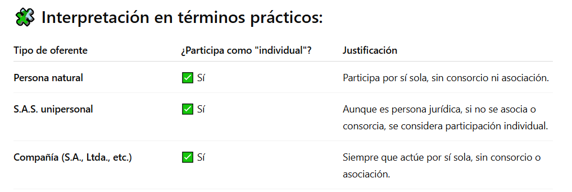
VALIDACIÓN DE EXPERIENCIA
MODELOS DE PLIEGO DE MENOR CUANTÍA DE OBRA:
4.1.4. Experiencia general y específica mínima:
d. La experiencia adquirida en calidad de subcontratista será reconocida y aceptada por la entidad contratante, siempre y cuando tenga directa relación al objeto contractual.
De igual manera, para los profesionales que participan individualmente, será acreditable la experiencia adquirida en relación de dependencia, ya sea en calidad de residente o superintendente de trabajos y su valoración, cuando gire en torno a los montos contractuales, se cumplirá considerando el 40% del valor del contrato en el que tales profesionales participaron en las calidades que se señalaron anteriormente.
Si con la presentación de un contrato o instrumento que acredite la experiencia mínima específica, el proveedor cumpliere el monto mínimo solicitado para la experiencia mínima general, este contrato o instrumento será considerado como válido para acreditar los dos tipos de experiencias.

Slide 44
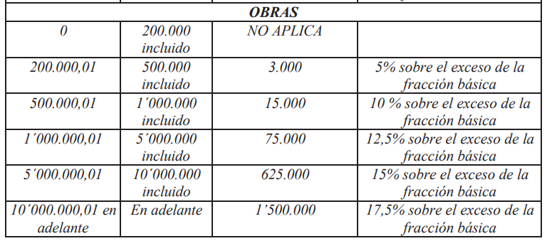
PERSONA JURÍDICA:
a) A través de una tercera persona natural, siempre y cuando ésta se encuentre en relación de dependencia con la persona jurídica participante por un tiempo que no sea menor al de doce (12) meses consecutivos a partir de la presentación de la oferta.
b) En el caso que la persona jurídica posea un tiempo de constitución menor a doce (12) meses, la experiencia podrá ser acreditada por sus accionistas, representante legal o personal en relación de dependencia.
La persona jurídica podrá acreditar la experiencia del personal técnico solo mientras éste personal se mantenga laborando en ella.
Patrimonio: En el caso de personas jurídicas, la entidad contratante verificará que el patrimonio sea igual o superior a la relación con el presupuesto referencial del procedimiento de contratación, de conformidad con el contenido de la siguiente tabla y en función del tipo de contratación que vaya a realizarse:

Slide 45
ASOCIACIONES, CONSORCIOS & PROMESAS DE ASOCIACIÓN O CONSORCIO:
{RLOSNCP Art. 44} .- Reglas de compromisos de asociación o consorcio.-
1) Patrimonio: Se considerará la suma de los patrimonios de los partícipes;
2) Existencia legal: Todos los partícipes deben cumplir el período de existencia legal requerido;
5) Experiencia: Se reconocerá la sumatoria de la experiencia de cada uno de los consorciados.
{RLOSNCP Art. 45} En los procedimientos de contratación en los que participe un compromiso de asociación o consorcio, se presentará el formulario de compromiso de asociación o consorcio emitido por el SERCOP debidamente suscrito por sus partícipes

Slide 46
CAUSAS DE RECHAZO Y DESCALIFICACIÓN DE OFERTAS
{RLOSNCP Art. 82.- Causas de rechazo y descalificación de las ofertas}
1. No haber convalidado la oferta en el tiempo y en la forma dispuesta;
2. La existencia de errores no convalidables;
3. El incumplimiento de cualquiera de los requisitos mínimos determinados por la entidad contratante bajo la metodología "Cumple /No Cumple"
En ningún caso se solicitarán copias notarizadas o apostilladas al momento de presentación de las ofertas, ni tampoco información que pueda ser consultada en registros públicos de información. Tampoco se podrá rechazar y descalificar una oferta por la causal de integridad de la oferta, ya que este requisito es de naturaleza convalidable.
{RLOSNCP Art. 83.- Rechazo de las ofertas.-}
En el caso de que los requerimientos de convalidación notificados por la entidad contratante no fueran presentados por el oferente en el término fijado para el efecto o que presentados no resulten satisfactorios, será causal para el rechazo de la oferta; siempre y cuando éstos comprometan un requisito o capacidad jurídica, técnica o económica establecidos como mínimos en los pliegos del procedimiento.

Slide 47
CASO PRÁCTICO
GUÍA PARA CALIFICACIÓN DE OFERTAS.xlsx

Slide 48


